Slide 1
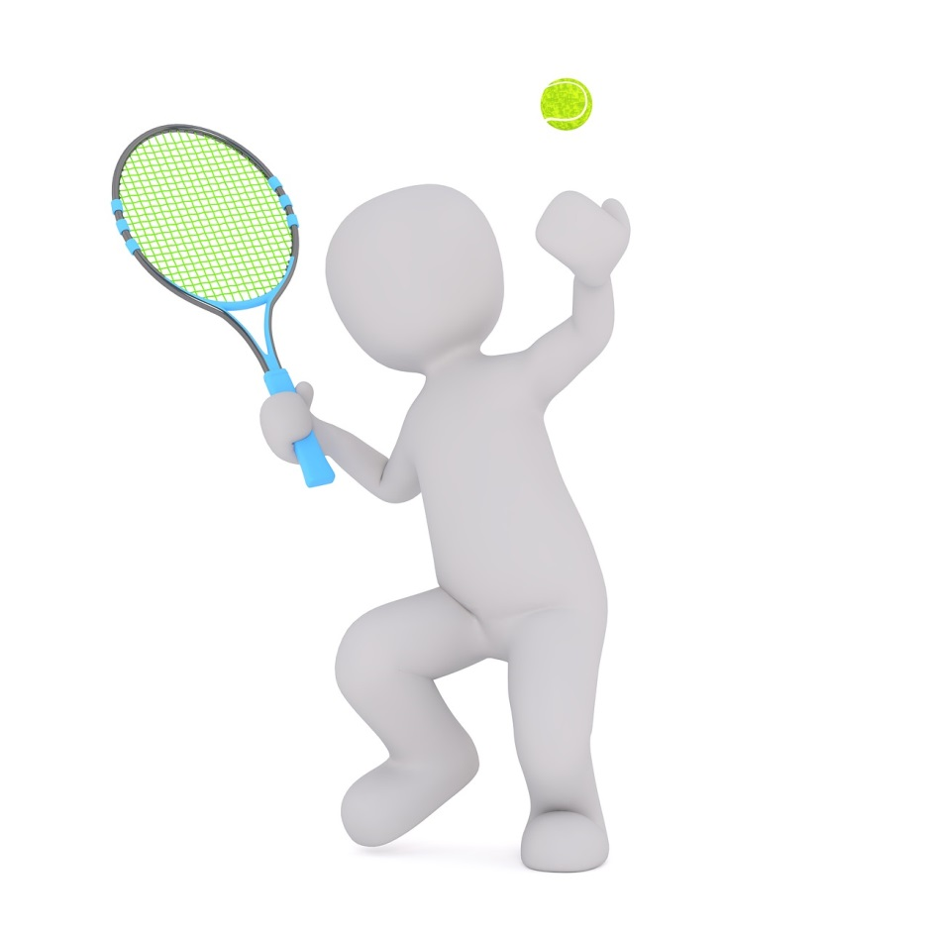
Energiebedarf

Slide 2
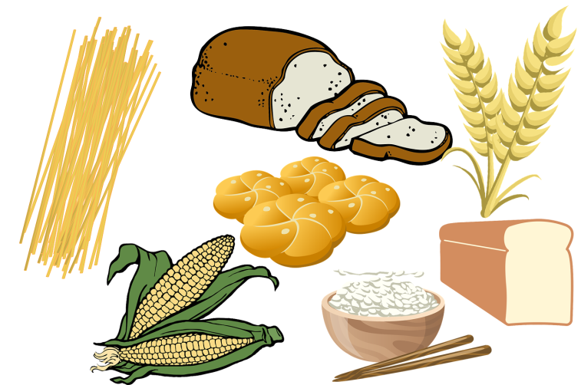
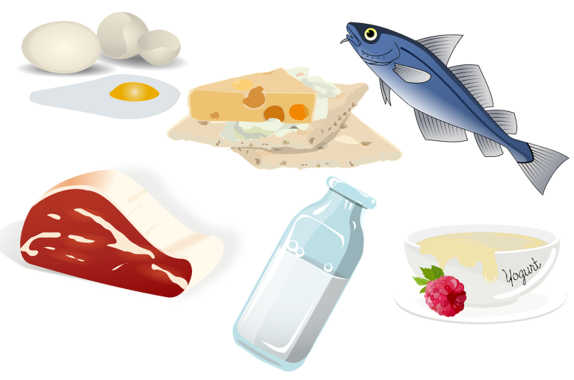
Energielieferanten
Kohlenhydrat
Fett
Eiweiß

Slide 3
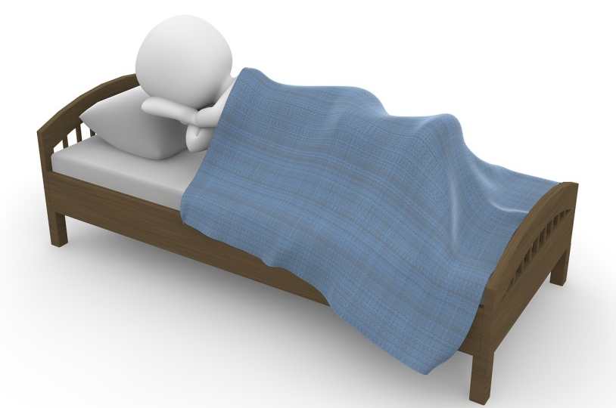
völlige Ruhe, im Liegen, 12 Stunden nach der letzten Mahlzeit, leicht bekleidet, bei einer Temperatur von 20°C
Grundumsatz
fettfreie Körpermasse
Körpergröße ⓪②
Geschlecht⓪①
Körperoberfläche
Schlaf
Alter ①③
zusätzliche Faktoren
Hormone ↑↓
Stress ↑
Fieber ↑
Schmerzmittel↓

Slide 4
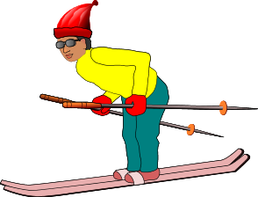
jede zusätzliche Leistung
Leistungsumsatz
Muskeltätigkeit ⑥⑩
geistige Tätigkeit 
Verdauungstätigkeit 
Wärmeregulation↑

